Slide 1

MONITORAMENTO AMBIENTAL INTELIGENTE
Dados meteorológicos e qualidade da água em uma solução segura e rastreável
Pipeline Python + SQL Server + camadas Bronze, Silver e Gold + API REST
Dados confiáveis
LGPD aplicada
Análise escalável
EQUIPE
Wagner Dos Santos
Karíntia Luisa Arruda Nunes
Jaclin Siqueira Saramago Santos
Jorge Lucas Caldas Cardoso
Anderson Bolsanelli
Produto em desenvolvimento | Equipe PyCorders

Slide 2
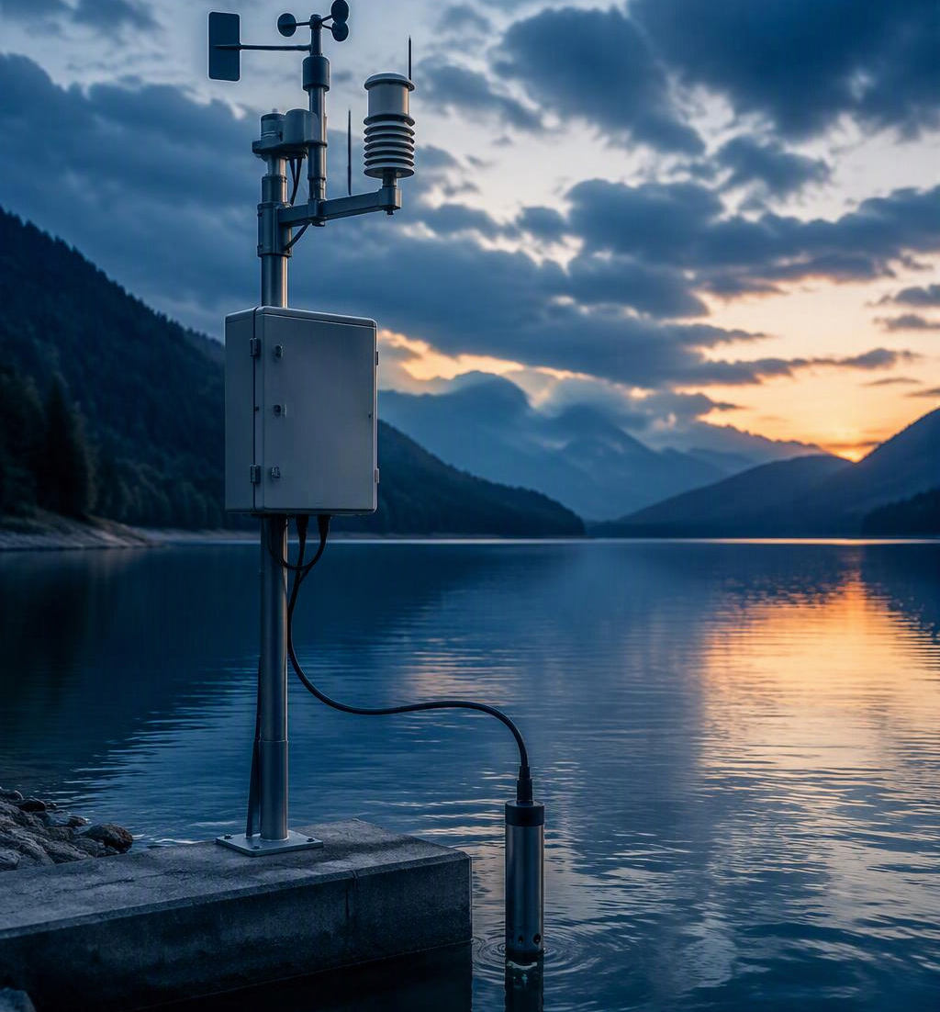
VISÃO GERAL
Dados ambientais estruturados para acompanhamento e análise
01
ORGANIZA E VALIDA
Dados de qualidade da água e meteorologia.
02
RELACIONA E CONTEXTUALIZA
Medições vinculadas a estações e localidades.
03
DISPONIBILIZA PARA ANÁLISE
Bases e relatórios estatísticos para acompanhamento ambiental e análise histórica.
Notes:
A solução organiza e valida dados de qualidade da água e meteorologia, relaciona as medições às estações e localidades, e disponibiliza bases e relatórios estatísticos para apoiar o
acompanhamento ambiental e a análise histórica.

Slide 3
OPORTUNIDADES E SOLUÇÕES
Sete oportunidades orientam a evolução da plataforma
PONTO DE PARTIDA
Dados enviados por diversos fornecedores, desestruturados e em padrões diferentes • Ausência de governança dos dados, sem controles centralizado
# | OPORTUNIDADES
1 | Dados ambientais e meteorológicos dispersos
2 | Baixa visibilidade da qualidade da água
3 | Variáveis meteorológicas acompanhadas separadamente
4 | Inconsistências que reduzem a confiança nos dados
5 | Análises por estação e parâmetro pouco acessíveis
6 | Consulta e reprocessamento histórico trabalhosos
7 | Rastreabilidade e proteção de dados insuficientes
# | SOLUÇÕES
1 | Centralização de dados ambientais e meteorológicos
2 | Acompanhamento de indicadores de qualidade da água
3 | Acompanhamento de variáveis meteorológicas
4 | Validação e melhoria da confiabilidade dos dados
5 | Análise estatística por estação e parâmetro
6 | Consulta e reprocessamento de dados históricos
7 | Rastreabilidade e proteção de dados pessoais
DIREÇÃO
Integrar dados, elevar a confiança e ampliar a capacidade de análise com governança.
PyCordersMeteorological
Projeto Prático Integrador

Slide 4
VISÃO DO PRODUTO
Da captura ao insight, sem perder governança
O projeto transforma leituras heterogêneas em informação padronizada, auditável e pronta para análise.
1
2
3
4
CAPTURAR
TRATAR
PERSISTIR
ANALISAR
Estações, JSONs e APIs
Qualidade e padronização
Histórico confiável
Decisão baseada em dados
Coleta meteorológica Agritempo e datasets ambientais.
Validação, normalização UTC, deduplicação e regras de domínio.
SQL Server 3FN e projeções Parquet particionadas.
Estatísticas descritivas, IQR e Z-Score por estação e parâmetro.
VALOR ENTREGUE
Menos retrabalho, maior confiabilidade e base preparada para visualização futura em Power BI.

Slide 5
QUALIDADE DOS DADOS
Seis controles impedem leituras inválidas de avançar
Cada registro é verificado antes de compor o DataFrame final e seguir para persistência.
CONTROLE
O QUE VERIFICA
REGRA IMPLEMENTADA
1
COMPLETUDE
Campos obrigatórios presentes
ID, estação, timestamp e medidas essenciais; ausências são rejeitadas.
2
UNICIDADE
Uma leitura por identificador
Mantém a primeira ocorrência de id_leitura_origem e remove retransmissões.
3
VALIDADE
Formato e domínio aceitáveis
Converte números com errors="coerce"; datas inválidas e valores fora do domínio não avançam.
4
ACURÁCIA
Faixas definidas pelo projeto
Exemplo: temperatura da água aceita somente entre 0 e 50 °C.
5
CONSISTÊNCIA
Mesmo ID, mesmo conteúdo
Conflitos geram WARNING no log; a primeira leitura é preservada.
6
TEMPESTIVIDADE
Ordem pelo momento da leitura
Normaliza datas em UTC e ordena data_leitura da mais recente para a mais antiga.
RESULTADO
Dados completos, únicos, válidos, consistentes e ordenados no tempo.

Slide 6
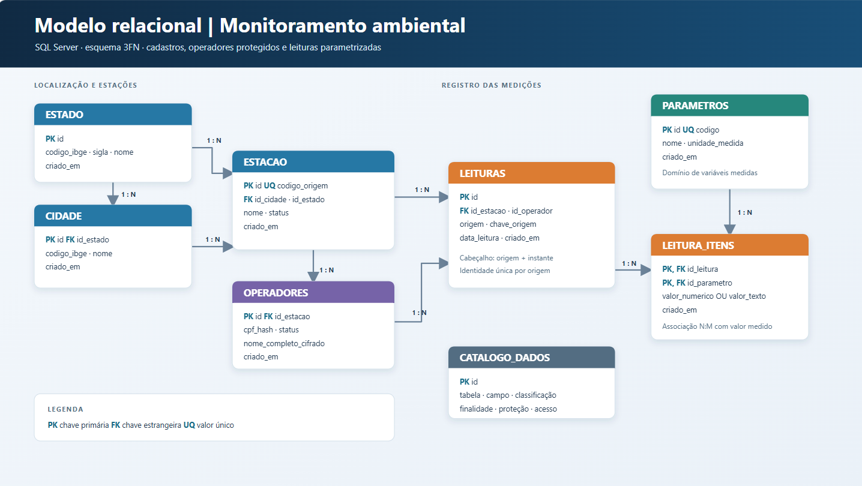
MODELO DE DADOS
Notes:
Modelo relacional respeitando a normalização 3FN.

Slide 7
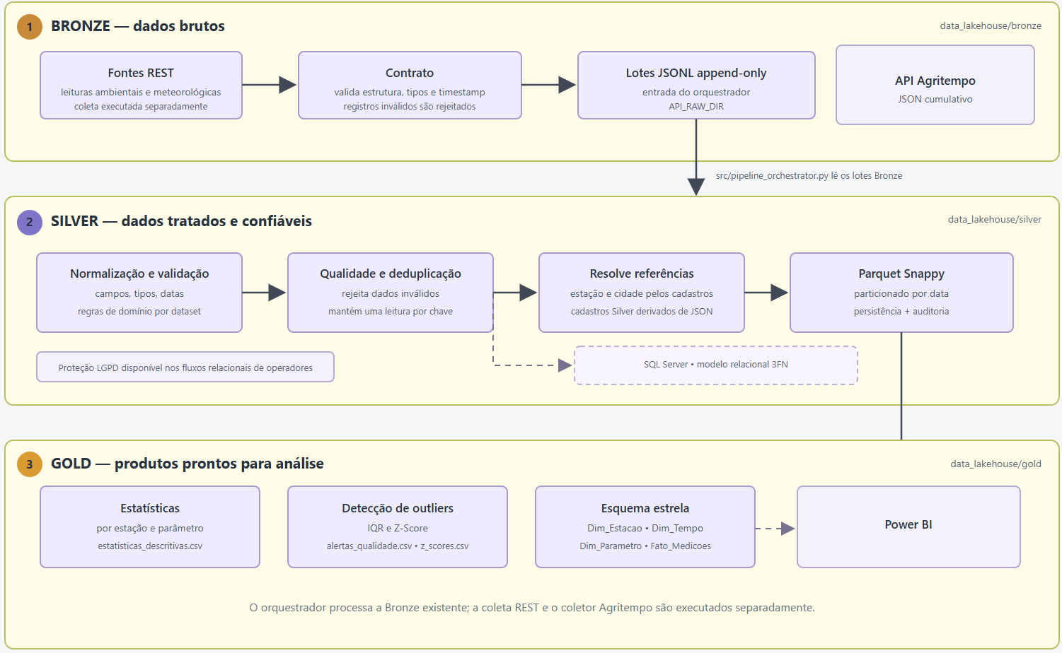
ARQUITETURA ATUAL
Pipeline meteorológico e ambiental
A implementação separa ingestão, tratamento, persistência e análise.
Notes:
O desenvolvimento foi realizado seguindo as boas práticas.
Respeito os conceitos de camada Bronze, Silver e Gold.
Bronze – Dados brutos
Silver – Tratamento e limpeza dos dados
Gold – Análise e apresentação estatística

Slide 8
CONTROLES FUNDAMENTAIS
Segurança e operação nascem na arquitetura
Três decisões reduzem exposição de dados, facilitam a implantação e tornam a execução rastreável.
1
DADOS DE OPERADORES
2
CONFIGURAÇÃO EM .ENV
3
SETTINGS E LOGS
Proteção antes da persistência
Parâmetros fora do código
Centralização e rastreabilidade
• CPF convertido em HMAC-SHA-256: comparável sem armazenar o documento original.
• Banco, caminhos, APIs, limites de requisição e LOGS_DIR variam por ambiente.
• settings.py carrega o .env, resolve caminhos e concentra a conexão SQL Server.
• Nome codificado com Fernet: somente processos autorizados podem descriptografar.
• Tokens e chaves HMAC/Fernet ficam fora do código e restritos ao processo autorizado.
• Logs separados por tratamento, inserção no banco e execução/orquestração.
• Logs e auditorias registram eventos, nunca CPF, nome, ciphertext ou chaves.
• .env.example é apenas um modelo; o .env real não é versionado no Git.
• A divisão acelera diagnósticos e mantém metadados técnicos longe de dados pessoais.
RESULTADO
Uma solução mais segura, portátil entre ambientes e auditável de ponta a ponta.

Slide 9
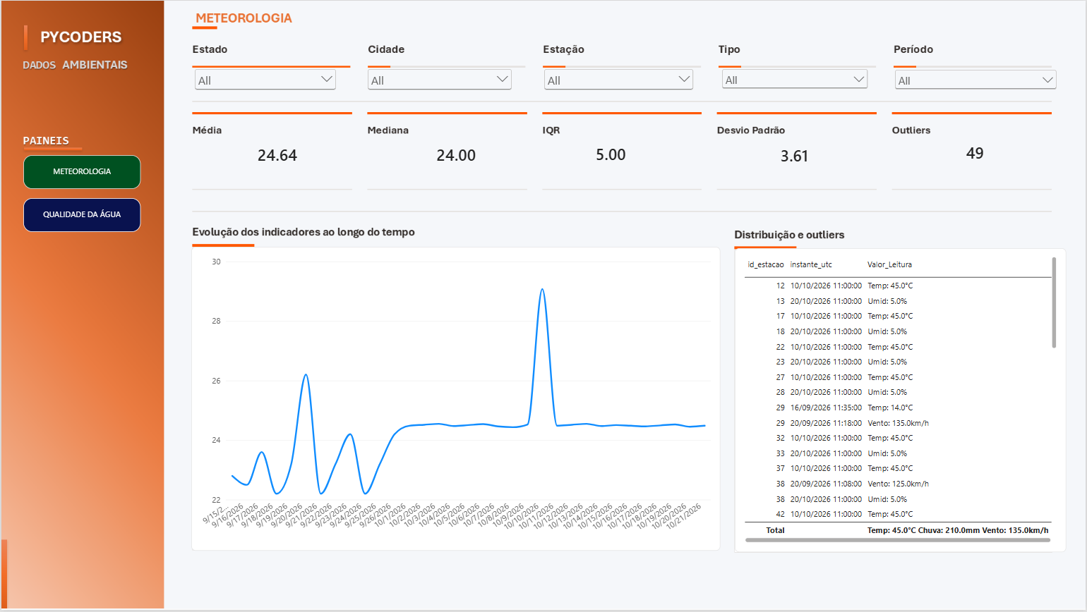
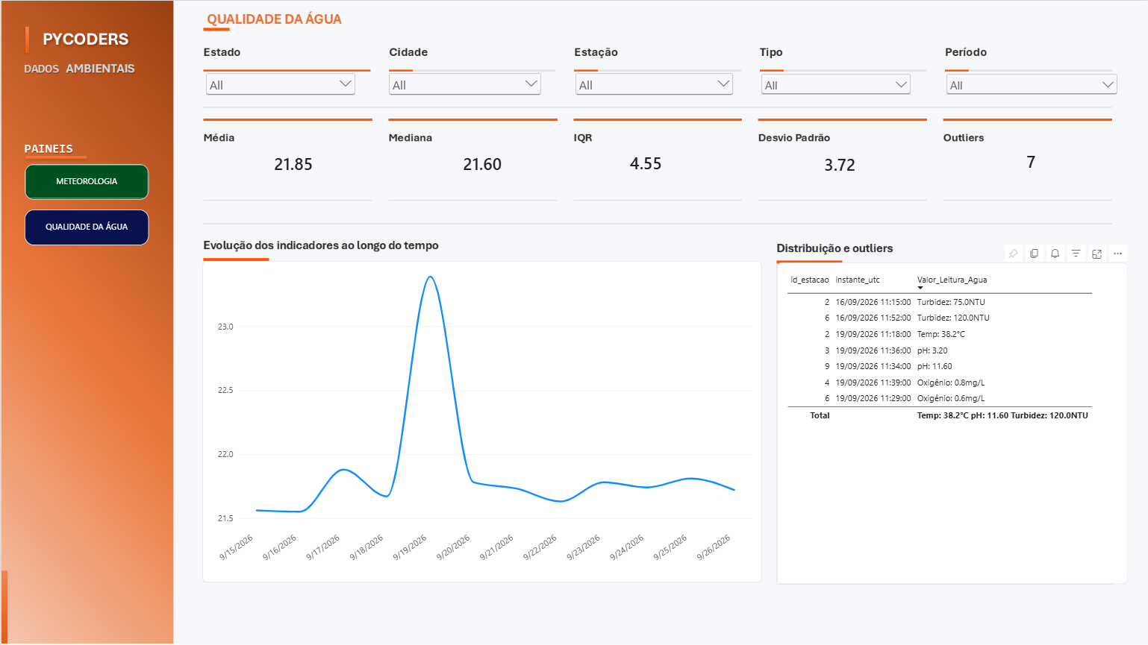

POWER BI
ANÁLISES ESTATÍSTICAS

Slide 10
MONITORAMENTO AMBIENTAL INTELIGENTE
Dados meteorológicos e qualidade da água em uma solução segura e rastreável
Pipeline Python + SQL Server + camadas Bronze, Silver e Gold + API REST
Dados confiáveis
LGPD aplicada
Análise escalável
Produto em desenvolvimento | Equipe PyCorders

